Slide 1

Implementación de un Sistema de Gestión de Inventario para la empresa PATY SPORT
Jonny Alejandro Pulido Pulido
Nayarit Glet Gutiérrez Nieto
Angel Daniel Puentes Ardila
Lilley Caicedo Nieto

Slide 2
Planteamiento del problema
La empresa PATY SPORT se dedica a la venta de ropa deportiva para dama y caballero. Esta cuenta con un inventario de productos tales como (chaquetas, buzos, sudaderas, conjuntos, entre otros.), que son llevados manualmente en un cuaderno y que incluyen la entrada y la salida de productos. Sin embargo, la empresa enfrenta ciertos desafíos relacionados con la gestión del inventario, lo que afecta la eficiencia de sus operaciones y la satisfacción de los clientes con la desorganización de las ventas, al momento de llevar a cabo este inventario no se tiene una buena digitalización de productos, ya que cuando ingresan no se tiene una organización exacta en donde va cada categorización de producto y cuando se venden los productos se pierde un control lo que lleva al robo de prendas por parte de los empleados.
Al realizar el levantamiento de información identificamos que la empresa necesita urgentemente una implementación de gestión de inventario, para que se pueda establecer un orden de la entrada y salida de cada producto, donde se le facilita al administrador llevar un buen control de todas las prendas que se encuentran en la empresa.

Slide 3
Objetivo general
Desarrollar un sistema de gestión de inventario para la empresa PATY SPORT eficiente y adaptable que optimice los procesos de almacenamiento, seguimiento y control de los productos, con el fin de mejorar la precisión, la disponibilidad y la eficiencia operativa en toda la cadena de suministro.

Slide 4
Objetivos específicos
Realizar un seguimiento preciso del inventario en tiempo real.
Gestionar en el sistema donde sea únicamente el administrador el que pueda modificar cada producto en el Inventario.
Construir alertas automatizadas para notificar sobre niveles bajos de existencias de productos.
Implementar un módulo para la gestión de usuarios dentro del aplicativo para agilizar la reposición de productos.

Slide 5
Alcance
Diseñar un aplicativo web centralizado donde se registren todos los productos disponibles en la tienda de ropa deportiva, incluyendo información detallada como (nombre, descripción, categoría, precio, marca, talla, proveedor, entre otros), con la posibilidad de realizar búsquedas por diferentes criterios para facilitar la ubicación de productos específicos en el inventario.
De igual forma, implementaremos funciones que permitan llevar un control preciso del stock disponible de cada producto, incluyendo la cantidad actual, entradas y salidas, ubicación en almacén, y niveles de alerta por producto, para así también añadir un registro automático de las entradas de mercancía por compras a proveedores, devoluciones, transferencias entre almacenes, y las salidas por ventas, devoluciones de clientes, y ajustes de inventario.

Slide 6
API
¿POR QUÉ LA IMPLEMENTAMOS?
La implementación de la API surge por la necesidad de los proveedores del almacén por subir sus productos esto con el fin de darlos a conocer y así mismo mejorar el rendimiento de de los empleados, este apartado con vista y crud propio le permitirá al proveedor tener su catalogo para que los productos sean adquiridos más fácilmente por el administrador.

Slide 7
EXPLICACIÓN:
La API se encarga de mostrar todos los productos que previamente el proveedor sube al inventario, sin embargo, este tiene ciertas restricciones al momento en que sube un producto al inventario.
La restricciones que este tiene son que puede agregar productos pero no los puede eliminar y no puede poner el stock ni verificar el estado en el que se encuentran los productos.

Slide 8
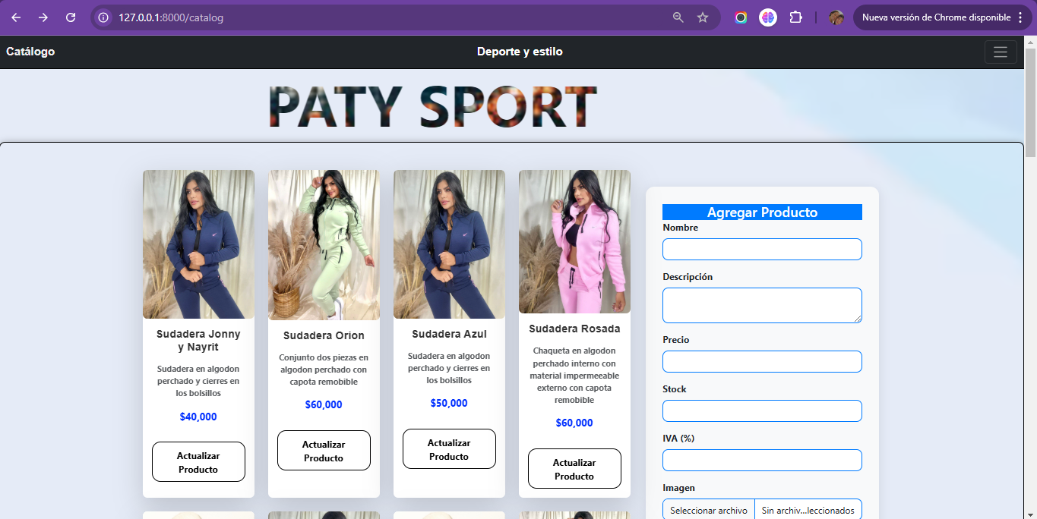
Vistas de la API REST
Esta vista podemos ver la implementación del método GET el cual es el que nos trae todos los productos que se encuentran almacenados en la base de datos.

Slide 9
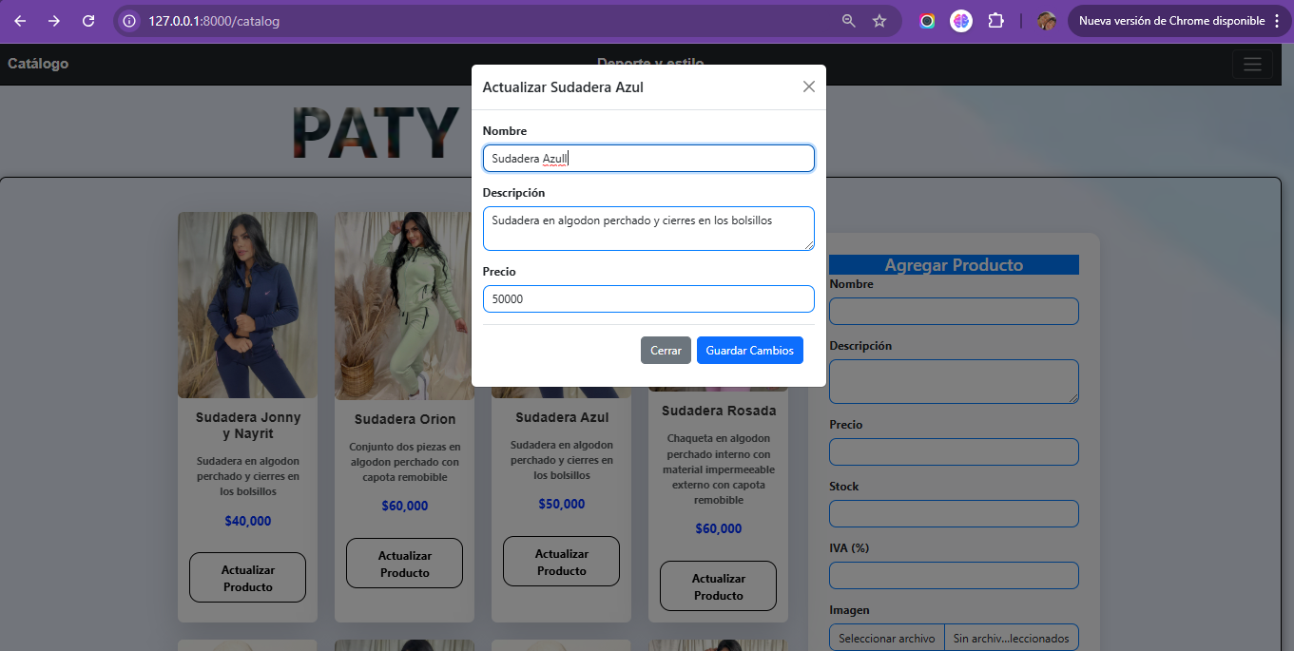
En esta vista vemos el PUT al momento en el que se actualiza el producto seleccionado.

Slide 10
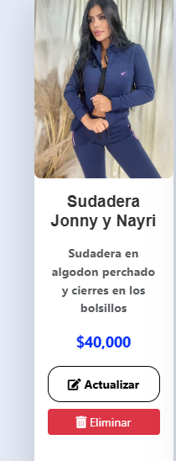
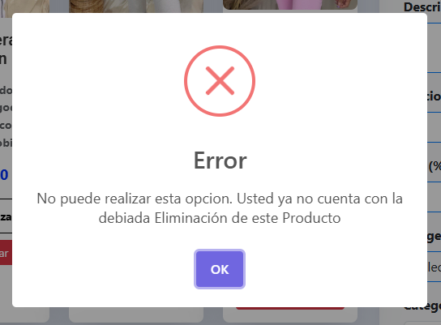
En esta vista vemos el DELETE identificado con el botón de eliminar, este tiene una restricción si ya el administrador realizó un entrada de ese producto no se eliminará .

Slide 11
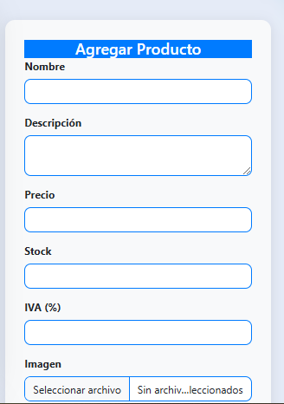
En la parte derecha de la vista se puede visualizar el formulario en el que está implementado el método POST.

Slide 12
MÉTODOS UTILIZADOS:
Estamos utilizando los 5 métodos en total que son: GET, POST, PUT,PATCH y DELETE.
cabe recalcar que hace cosumo de base de datos MysQL por lo que el consumo lo realiza desde allí.

Slide 13
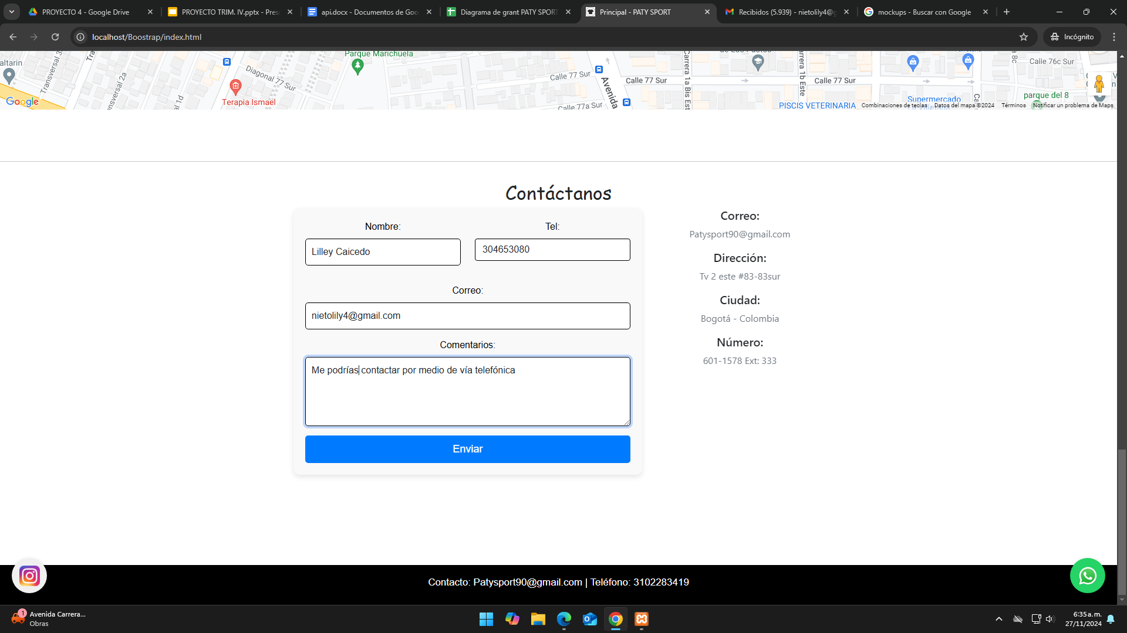
API EXTERNA
Api Contacto
Esta API surge de la necesidad de los clientes por saber donde se pueden contactar con el vendedor por si surge alguna novedad.
Para agregar esta API primeramente se necesita tener creado un formulario.

Slide 14
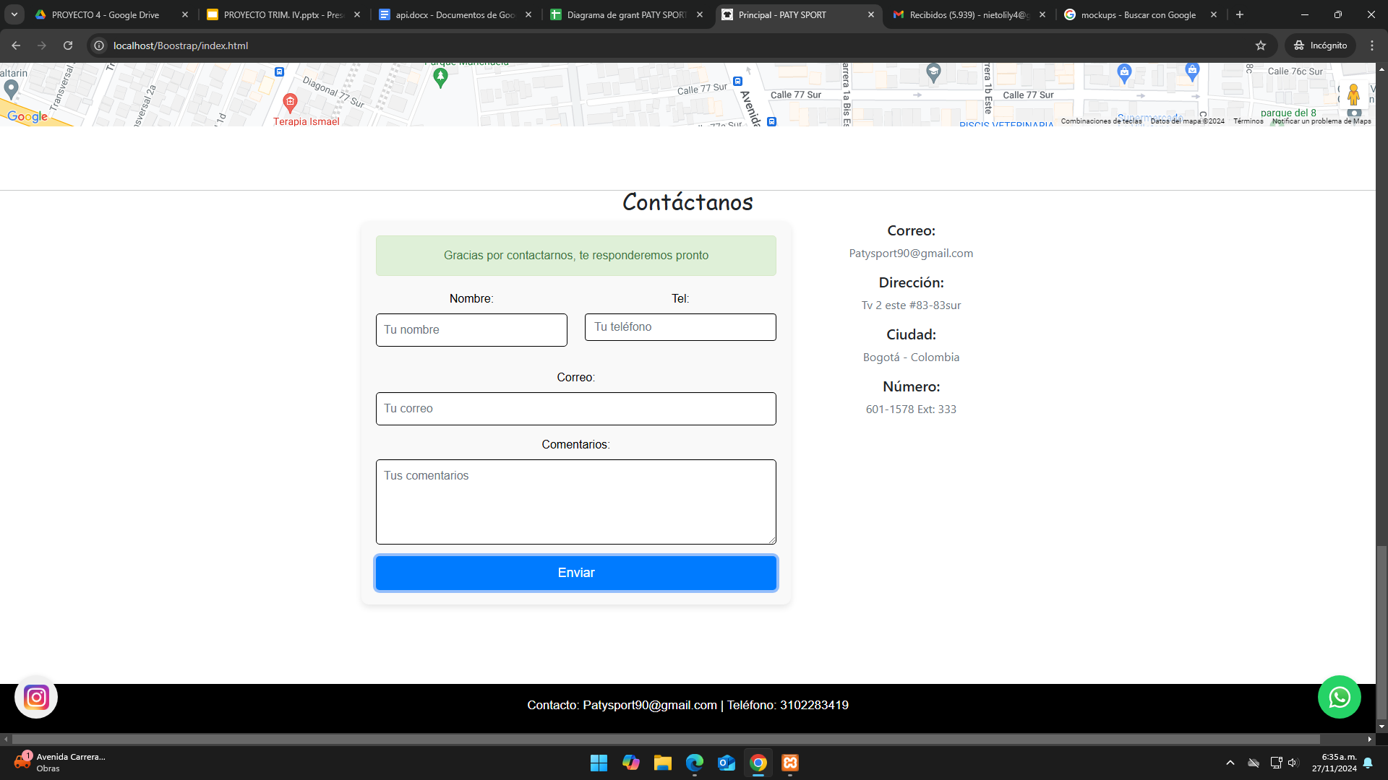
Así es como se visualiza el formulario al momento de que se llena y envía un formulario.

Slide 15
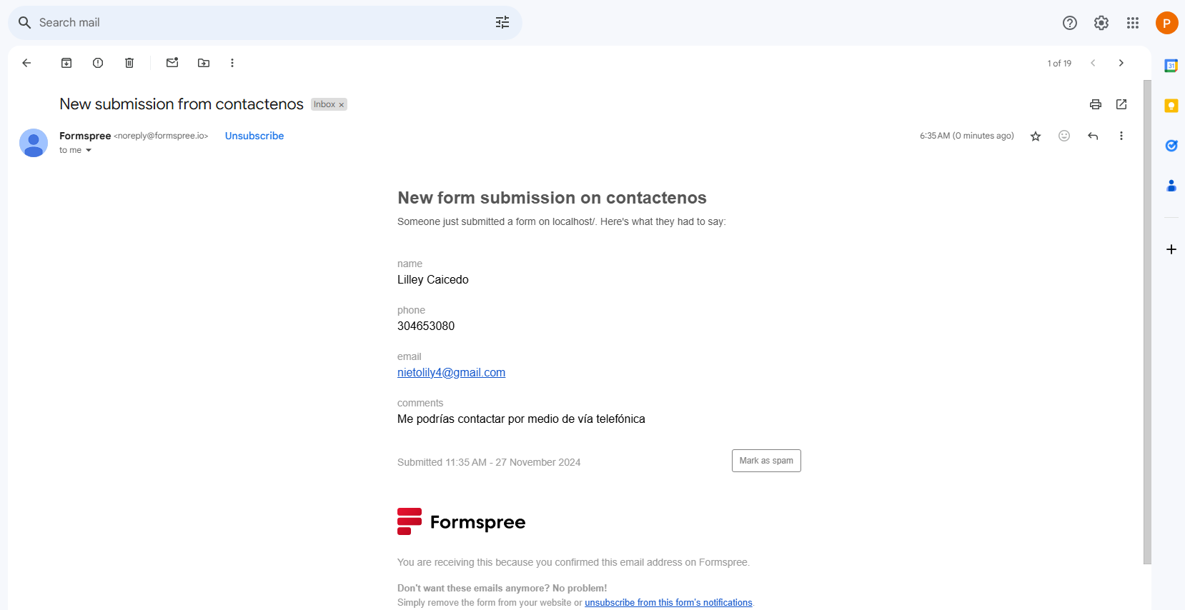
Esta es la vista de la información que proporciona el usuario en el formulario, donde se envía al correo de la empresa.

Slide 16
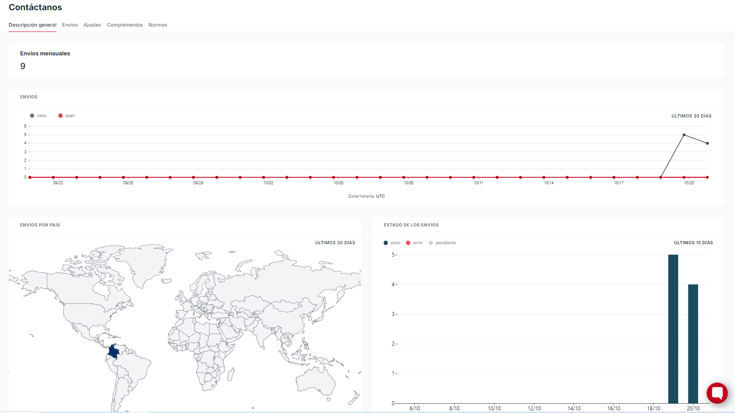
FORMSPREE
Es una página web que se encarga de recolectar la información de los formularios que se llenan y me la manda al correo que le ordenó, a parte de esto Formspring me permite ver la información de los correo mandados como por ejemplo desde donde se llenó el formulario, la cantidad de personas que han mandado el formulario, la fecha en la que se mandan los formularios, etc.

Slide 17
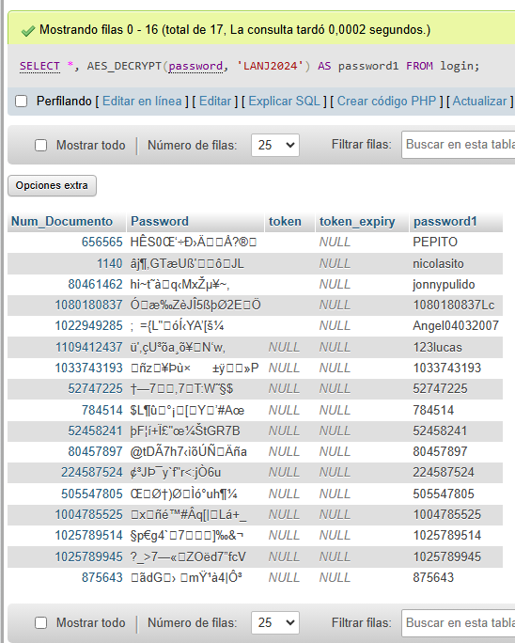
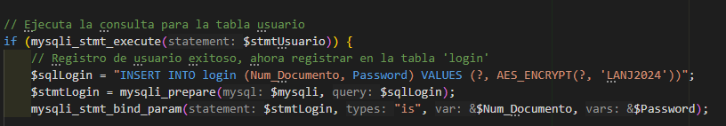
SEGURIDAD
La seguridad de nuestra página la estamos manejando con AES_ENCRYPT y AES_DECRYPT para que nos encripte las contraseñas registradas por el usuario al momento de registrarse en la página.

Slide 18
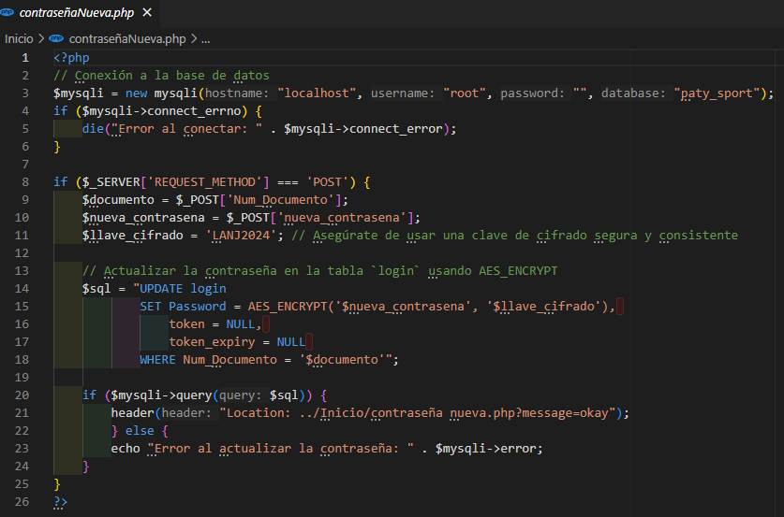
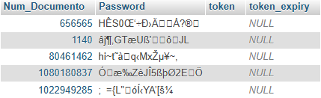
SEGURIDAD
Si en dado caso al usuario se le llega a olvidar la contraseña, tendrá la oportunidad de recuperarla, añadiendo que cada usuario tendrá un token y un token de expiración

Slide 19
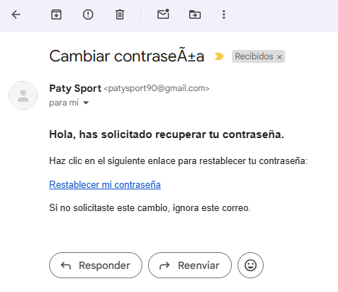

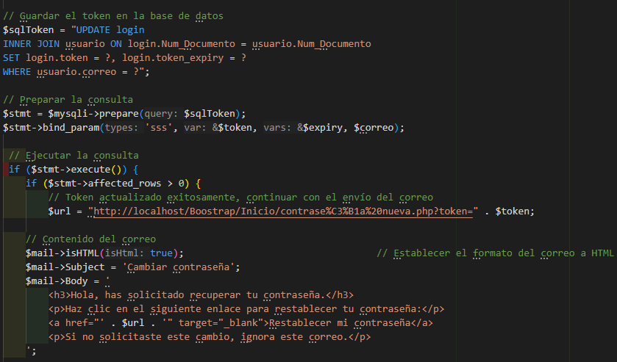
SEGURIDAD
Por medio del correo electrónico que el usuario designó al momento de registrarse, le llegara un mensaje con un link directo para que pueda recuperar la contraseña, cuando el usuario reciba el correo automáticamente se genera el token y el token de expiración

Slide 20
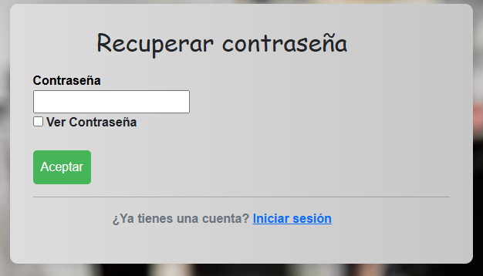
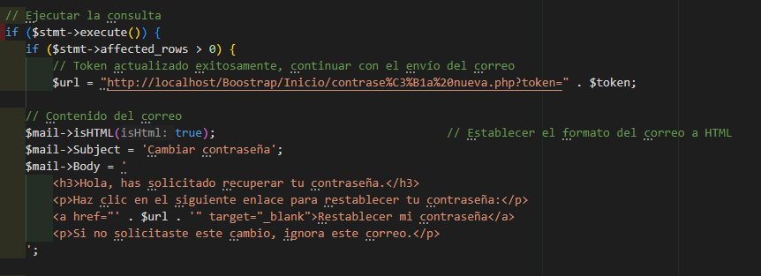
SEGURIDAD
Cuando le llegue el correo al usuario, lo redirige a un formulario para que pueda poner la contraseña nueva

Slide 21
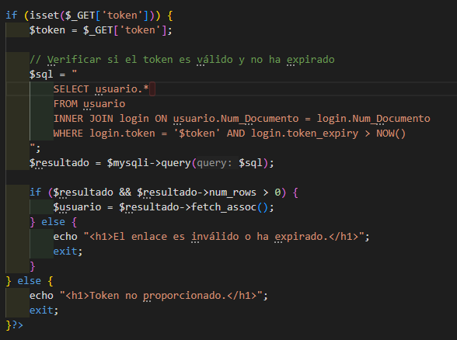

SEGURIDAD
Cuando el usuario haya cambiado la contraseña y haya puesto la nueva, se vuelve a poner el token en null, para que si el usuario vuelve a olvidar la contraseña de nuevo la pueda recuperar.

Slide 22
Muchas gracias.

